Slide 1
Computational Physics using with MATLAB

Slide 2
例程1——放射性衰变
许多物理现象的本质是常微分方程
例如抛物线、简谐振动、天体物理等
本例程用来介绍一阶常微分方程及其求解方法

Slide 3
例程1——放射性衰变
1.1 放射性衰变
铀235有143个中子和92个质子
很小的可能性可以裂变为更轻的元素，释放出α射线
符合的微分方程为dN/dt = -N/tao ，其中tao为衰败的时间常数
其解符合一个e指数形式

Slide 4
例程1——放射性衰变
1.2 泰勒展开与微分方程求解
简化后得知N(t+Δt)=N(t)+dN/dt*Δt，即短时间Δt可近似为t时间点和Δt与斜率乘积求和
这种近似方法常称为欧拉法Euler Method，其误差程度为(Δt)²
可见，近似的精度与步长Δt有密切关系

Slide 5
例程1——放射性衰变
1.3 代码与伪代码示例
采用Fortran，C，True Basic和伪代码共同讲解
Fortran要用subroutine来写子函数，分别为初始化函数，欧拉函数和储存函数
MATLAB在这些方面具有天生的优越性，十分易用，在此不表

Slide 6
例程1——放射性衰变
1.3 代码与伪代码示例
最重要的步骤——通过图表展现结果更容易理解

Slide 7
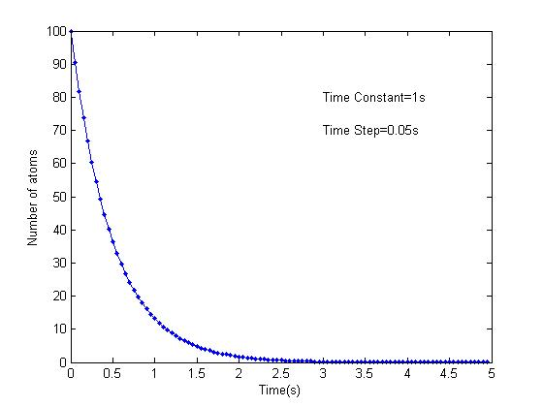
例程1——放射性衰变
1.4 图形展示

Slide 8
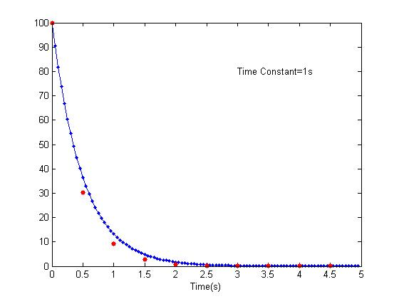
例程1——放射性衰变
1.5 数值考量

Slide 9
例程1——放射性衰变
1.5 数值考量
注重物理本质而忽略具体数值算法（常见算法已给出）
显然，步长越小精确度越高
然而欧拉法精度十分有限，后面所涉及的振动类问题数值解欧拉法力不从心

Slide 10
例程1——放射性衰变
1.6 编程规范推荐
数据结构——模块化编程、简洁明了
变量命名——匈牙利命名法、帕斯卡命名法
注释清晰——后人读懂你的程序
化简为繁——尽量Verbose，易读性＞运行速度
画图清晰——标注出所有坐标轴、变量名、参数、其它附注

